Slide 1






TIẾNG VIỆT
LỚP 3A.
NĂM
ĐỌC: BẦY VOI RỪNG TRƯỜNG SƠN
( Tiết 1+2)

Slide 2



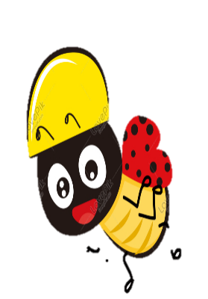
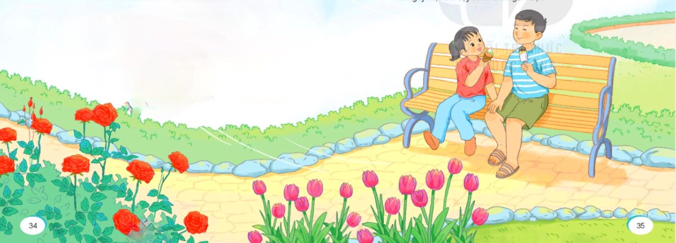
Tiếng Việt
Khởi động

Slide 3
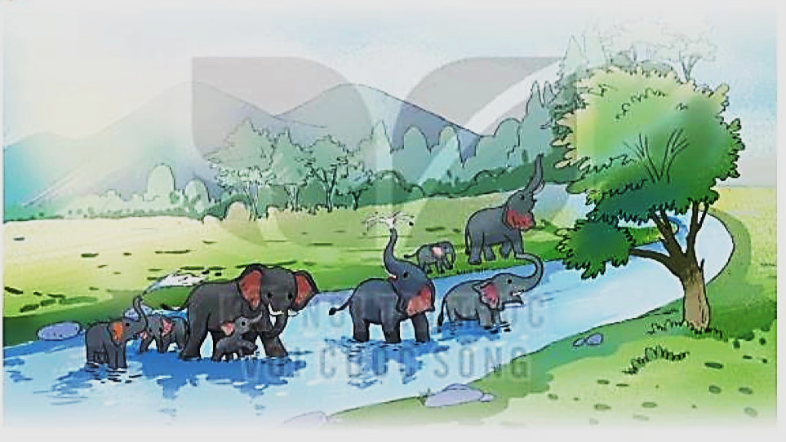
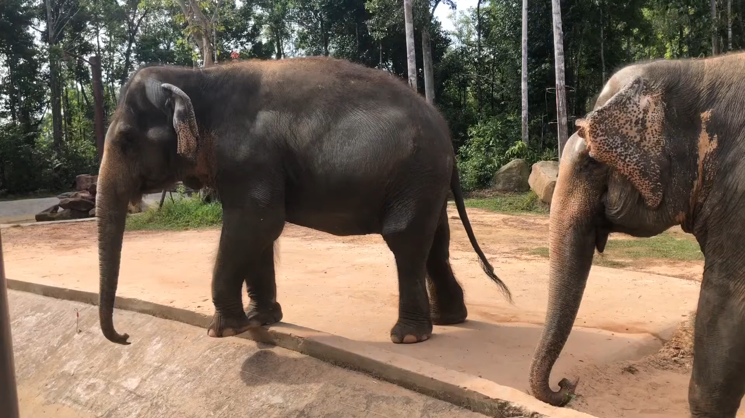
Tiếng Việt
Bài 8: Đọc : Bầy voi rừng Trường Sơn
* Đây là con vật gì? Chúng có những đặc điểm gì khác với những loài thú khác?

Slide 4
Tiếng Việt
Bài 8: Bầy voi rừng Trường Sơn
I. Đọc văn bản.
* Luyện đọc đúng từ ngữ khó:
- Dãy Trường Sơn, sương phủ quanh năm, giũ lá rào rào, khoảng 150ki-lô-gam, lững thững,sa bẫy, rống rền vang,…
* Luyện đọc câu:
Nơi đó có những nguồn suối không bao giờ giờ cạn,/ những bãi chuối rực trời hoa đỏ,/ những rừng lau bát ngát,/ ngày đêm giũ lá rào rào,//…
* Giải nghĩa từ:
- Tầng tầng, lớp lớp:(cây) mọc rậm rạp, cây cao cây thấp, nối tiếp nhau.
- Rống: Kêu to, vang và kéo dài (thường nói về một số loài thú.

Slide 5


Tiếng Việt
Bài 8: Đọc : Bầy voi rừng Trường Sơn
I. Đọc văn bản
ĐỌC NHÓM
ĐỌC LẠI CẢ BÀI
ĐỌC NỐI TIẾP TRƯỚC LỚP
Notes:
GV cùng hs nhớ lại nhân vật đồng hành Hà và Nam qua từng năm học
Tác giả bộ ppt Toán + TV2: Phan Thị Linh – Đà Nẵng
Sđt lh: 0916.604.268
+ Zalo: 0916.604.268
+ Facebook cá nhân: https://www.facebook.com/nhilinh.phan/
+ Nhóm chia sẻ tài liệu: https://www.facebook.com/groups/443096903751589
Hãy liên hệ chính chủ sản phẩm để được hỗ trợ và đồng hành trong suốt năm học nhé!

Slide 6
Tiếng Việt
Bài 8: Đọc : Bầy voi rừng Trường Sơn
II. Tìm hiểu bài.
1.Tìm những câu văn miêu tả rừng Trường Sơn (nơi ở của loài voi)?
Có nhiều cánh rừng hoang vu. Cây mọc tầng tầng lớp lớp., núi đá chen lẫn đồi cây, sương phủ qunah năm.
- Có những nguồn suối không bao giờ cạn, những bãi chuối rực trời hoa đỏ, những rừng lau bát ngát, ngày đêm giũ lá rào rào, ….
2. Dựa vào tranh và nội dung bài đọc, kể lại hoạt động thường ngày của loài voi?
Từ trên núi, chúng xuống đồng cỏ, rồi từ đồng cỏ, chúng lại lên núi. - Buổi trưa, chúng trú nắng trong cánh rừng rậm.
- Chiều xuống, chúng đi tắm ở những quãng sông vắng, rồi lại lững thững lên bãi tìm cái ăn.

Slide 7
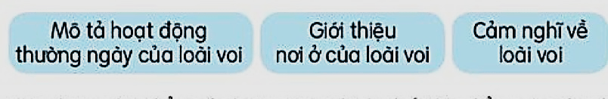
Tiếng Việt
Bài 8: Đọc : Bầy voi rừng Trường Sơn
II. Tìm hiểu bài.
  3. Sắp xếp các ý đã cho theo trình tự các đoạn trong bài?
* Đoạn 1: Giới thiệu nơi ở của loài voi.
* Đoạn 2: Mô tả hoạt động thường ngày của loài voi.
* Đoạn 3: Cảm nghĩ về loài voi.
  4. Nêu những đặc điểm của loài voi. Em thích nhất đặc điểm nào của chúng?

Slide 8
Tiếng Việt
Bài 8: Đọc : Bầy voi rừng Trường Sơn
II. Tìm hiểu bài.
  4. Nêu những đặc điểm của loài voi. Em thích nhất đặc điểm nào của chúng?
- Sống thành bầy rất đông, ăn rất khỏe để nuôi sống cơ thể, phải đi liên tục để tìm thức ăn, lúc rạng sáng và chiều tà, chúng rống rền vang, oai nghiêm và đầy uy lực...
- Chúng là loài vật thông minh và tình nghĩa, tận tâm thương mến đồng loại,…
  5. Bài đọc giúp em biết thêm điều gì về loài voi?
- Loài voi thông minh, sống tình nghĩa như con người,...

Slide 9


Tiếng Việt
Bài 8: Đọc : Bầy voi rừng Trường Sơn
II. Tìm hiểu bài
ĐỌC LẠI BÀI
III. Luyện đọc diễn cảm.

Slide 10
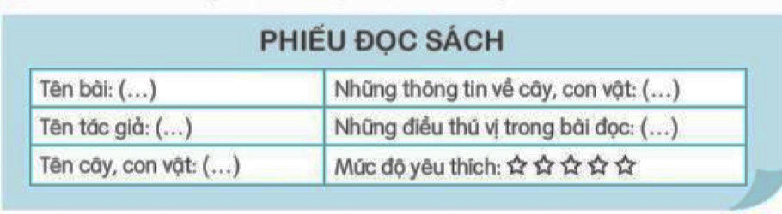
Tiếng Việt
Bài 8: Đọc : Bầy voi rừng Trường Sơn
V. Đọc mở rộng.
1. Đọc câu chuyện, bài văn, bài thơ, … về cây cối, muông thú, …và viết phiếu đọc sáchtheo mẫu.
PHIẾU ĐỌC SÁCH
Tên bài: Mặt trời xanh của tôi | Những thông tin về cây: viết về cây cọ
Tên tác giả: Nguyễn Viết Bình | Điều thú vị: cây cọ được ví như mặt trời xanh
Mức độ yêu thích:

Slide 11
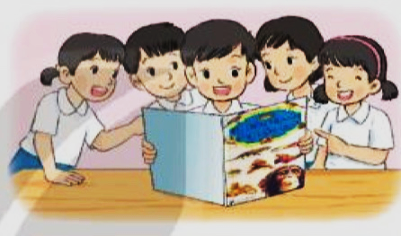
Tiếng Việt
Bài 8: Đọc : Bầy voi rừng Trường Sơn
V. Đọc mở rộng.
2. Chia sẻ với các bạn về thông tin thú vị về thế giới thiên nhiên trong bài đã đọc hoặc bức thanh em vẽ.
Bài của tớ viết về một con vật rất đáng yêu đó chính là chú chim sâu. Chú chim sâu có thân hình bé nhỏ, đôi chân bé tý xíu, cái mỏ như hai cái vỏ trấu chắp lại. Tuy chú bé nhỏ những rất có ích, chú thường bắt sâu cho các bác nông dân

Slide 12
TIẾNG VIỆT
LỚP 3A.
NĂM
MỞ RỘNG VỐN TỪ VỀ NÚI RỪNG.
ĐẶT VÀ TRẢ LỜI CÂU HỎI: Ở ĐÂU? KHI NÀO?

Slide 13
Tiếng Việt
Khởi động

Slide 14
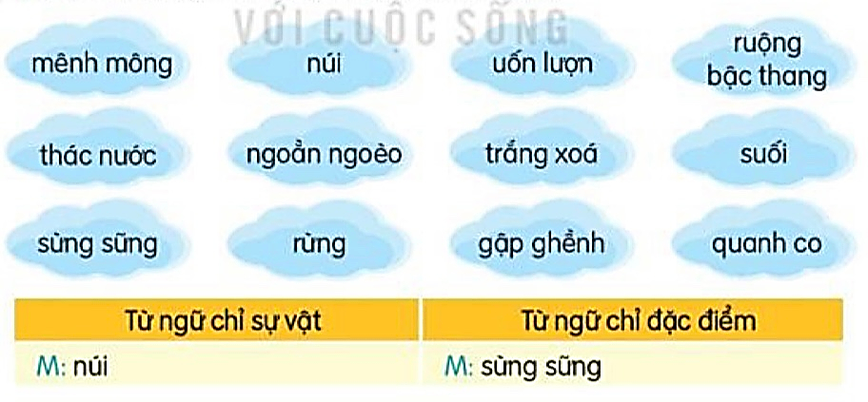
Tiếng Việt
Mở rộng vốn từ về núi rừng;
Đặt và trả lời câu hỏi Ở đâu ? Khi nào ?
Bài 1. Xếp các từ ngữ dưới đây vào nhóm thích hợp:

Slide 15
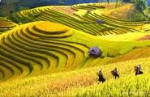
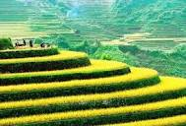
Ruộng bậc thang

Slide 16
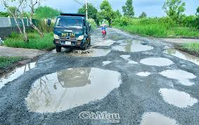
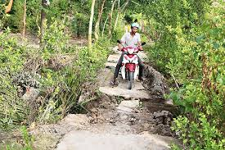
gập ghềnh

Slide 17
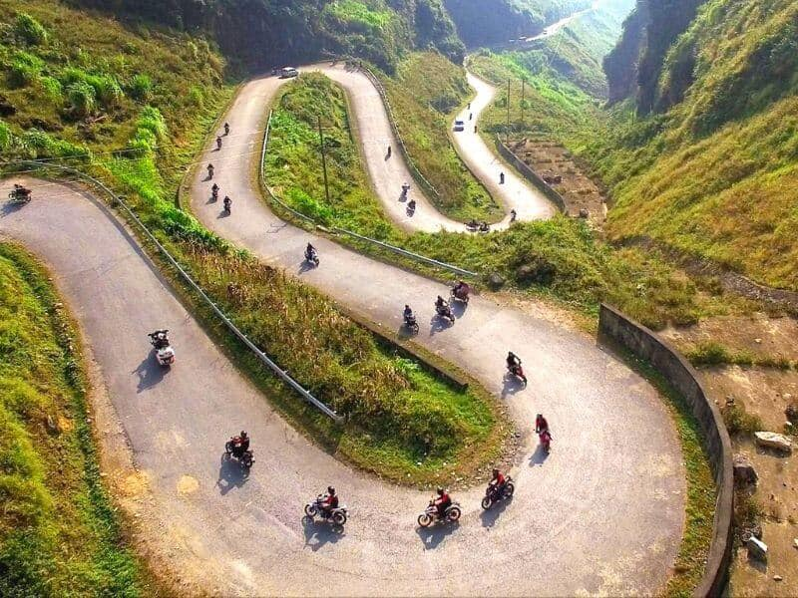
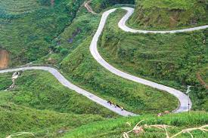
ngoằn ngoèo
uốn lượn
quanh co

Slide 18
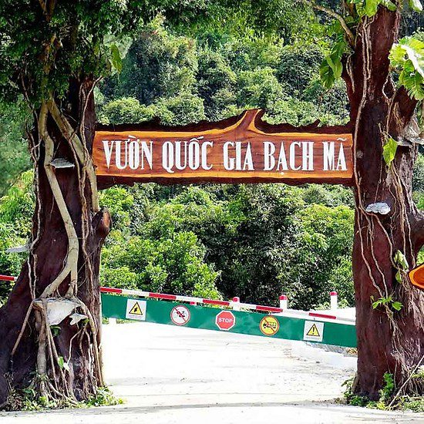
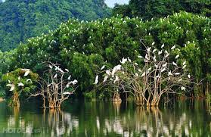
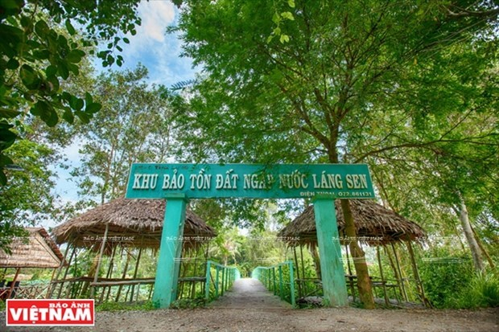
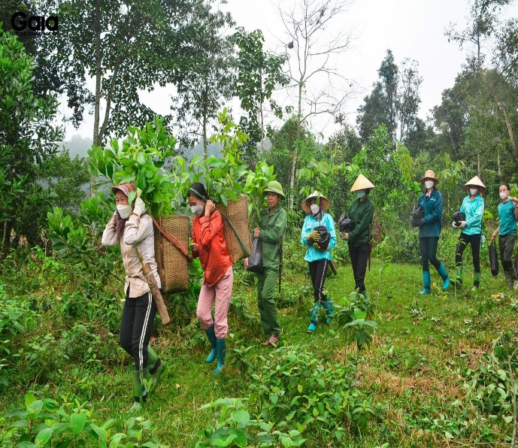
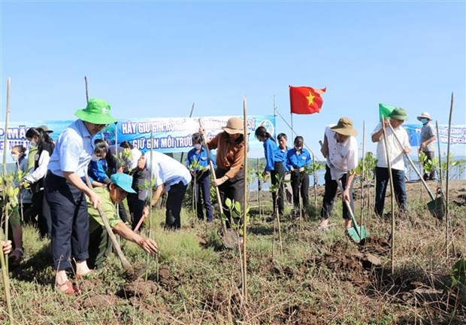
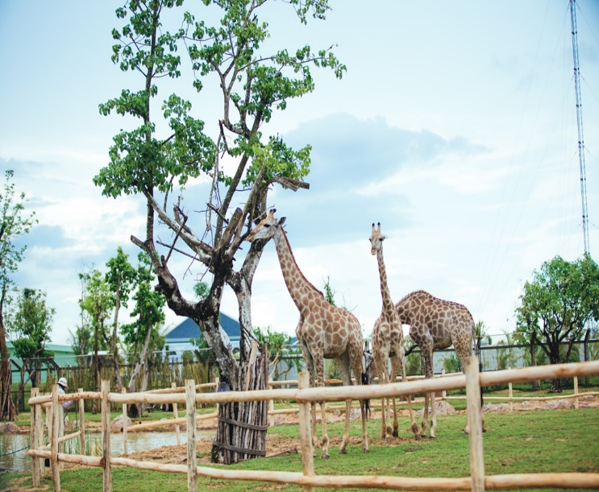
* Ngoài ra còn một số từ ngữ về núi rừng: bảo vệ rừng, giữ rừng, khu bảo tồn thiên nhiên, trồng cây gây rừng, phủ xanh đồi núi trọc, lũ quét, cháy rừng.....

Slide 19
TIẾNG VIỆT
LỚP 3A.
NĂM
VIẾT ĐOẠN VĂN NÊU TÌNH CẢM,
CẢM XÚC VỀ CẢNH VẬT YÊU THÍCH.

Slide 20
Tiếng Việt
Khởi động

Slide 21
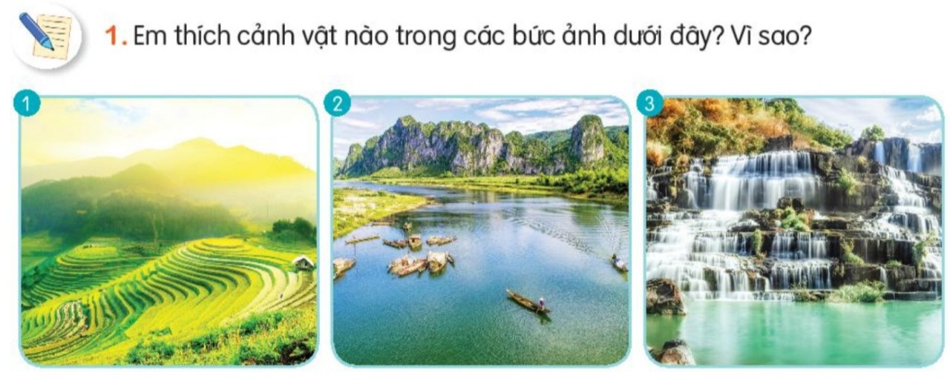
Tiếng Việt
Viết đoạn văn nêu tình cảm, cảm xúc về cảnh vật yêu thích.

Slide 22
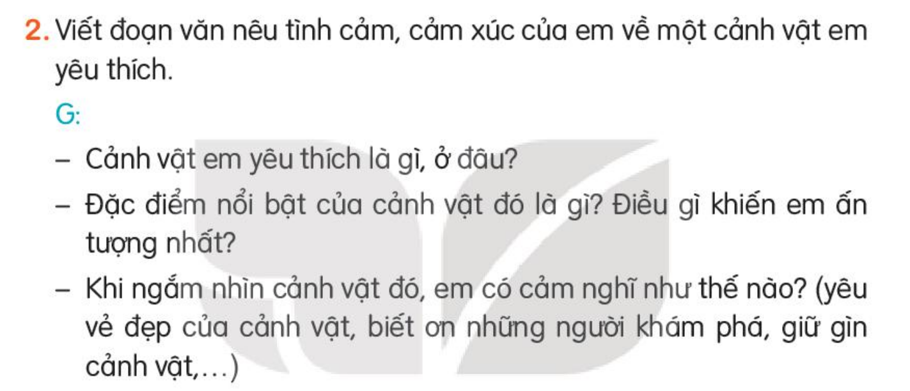
Tiếng Việt
Viết đoạn văn nêu tình cảm, cảm xúc về cảnh vật yêu thích.
VD: Em thích nhất bức tranh ruộng bậc thang. Vì nhìn từ xa trông chúng như những tấm thảm khổng lồ với muôn vàn màu sắc. Màu của lúa chín vàng. Màu của những khóm ngô xanh ngắt. Chúng tạo lên một bức tranh vô cùng sinh động và đẹp mắt.

Slide 23
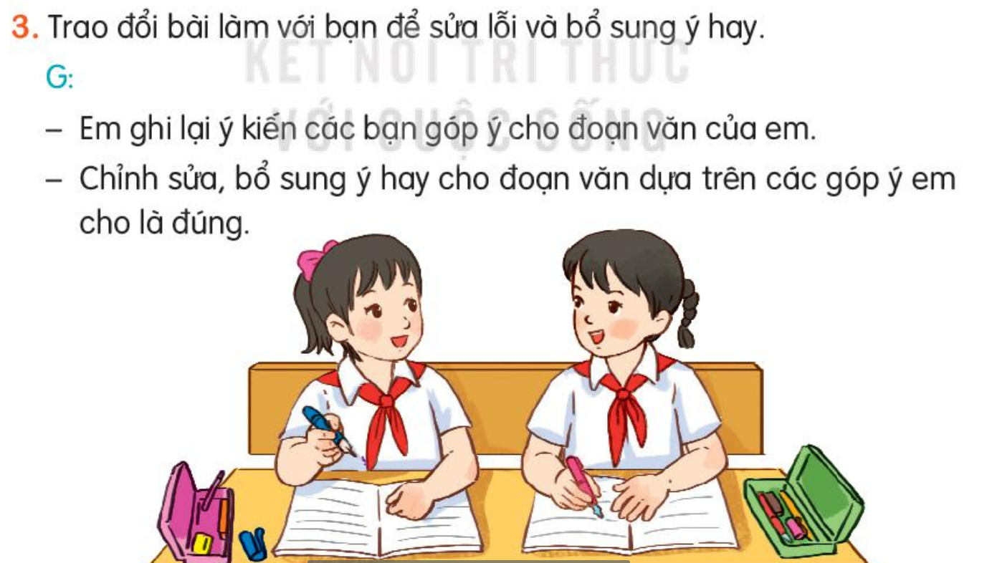
Tiếng Việt
Viết đoạn văn nêu tình cảm, cảm xúc về cảnh vật yêu thích.

Slide 24

CHÀO CÁC EM!
Notes:
24

